Slide 1
BERT
Sang Yup Lee

Slide 2
BERT (Bidirectional Encoder Representations from Transformers)

Slide 3
BERT
BERT의 주 목적
Text 분석에서의 전이학습 (transfer learning)
학습 데이터
BooksCorpus (800M words), English Wikipedia (2,500M words)
위의 학습 데이터를 이용해서 모형의 파라미터를 학습 => downstream task에 따라서 fine tuning 혹은 feature-based 방법으로 사용 가능
BERT의 구조
Transformer의 encoder 부분만 사용
2가지 형태
BERT_{BASE} (L=12, H=768, A=12, Total Parameters=110M)
BERT_{LARGE} (L=24, H=1024, A=16, Total Parameters=340M)
L = encoder block의 수, H = 임베딩 벡터 또는 hidden state 벡터의 차원의 수, A = multi-head attention에서 사용된 attention의 수
Devlin, J., Chang, M. W., Lee, K., & Toutanova, K. (2018). Bert: Pre-training of deep bidirectional transformers for language understanding. arXiv preprint arXiv:1810.04805.

Slide 4
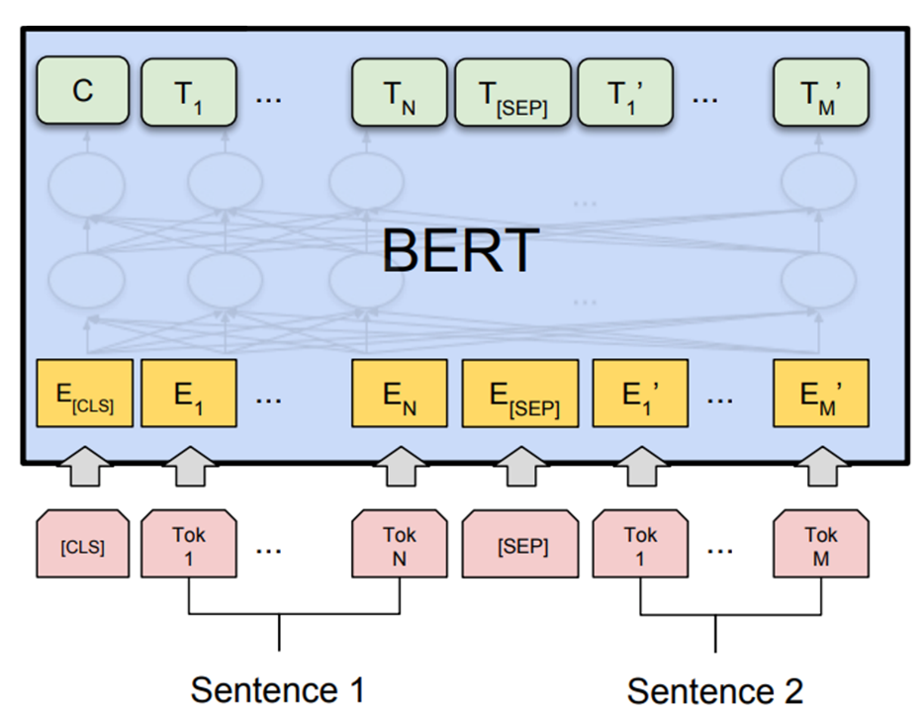
BERT의 구조
입력 데이터의 전체적인 특성정보를 담고 있음
Ti 는 i번째 token에 대한 hidden state 정보를 의미
두개의 문장으로 구성된 입력 (하나의 문장도 입력 가능), 데이터를 구성하고 있는 토큰들을 임베딩 벡터로 표현하여 입력 받음 (입력된 문장을 토큰으로 구분할 때는 WordPiece tokenization 방법을 사용)
두개의 토큰 추가: [CLS], [SEP]
BERT를 통해 각 토큰에 대한 hidden state 출력
여러개의 encoder block으로 구성

Slide 5
BERT의 구조
새로운 토큰
[CLS]: 입력 시퀀스 데이터 전체의 정보를 반영하기 위한 토큰
이 토큰에 대한 hidden state는 보통 분류 등의 목적에 사용
[SEP]: 두 개의 문장을 구분하기 위한 목적

Slide 6
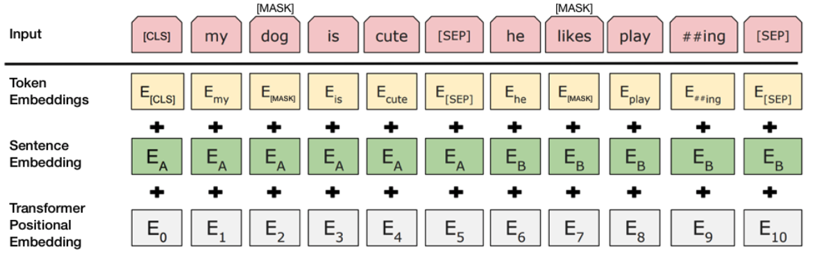
BERT의 구조
BERT에 입력되는 토큰의 정보: 3가지
각 토큰이 입력된 두개의 문장 (즉, A와 B 문장) 중에서 어떤 문장에 속하는지를 나타내기 위해 사용

Slide 7
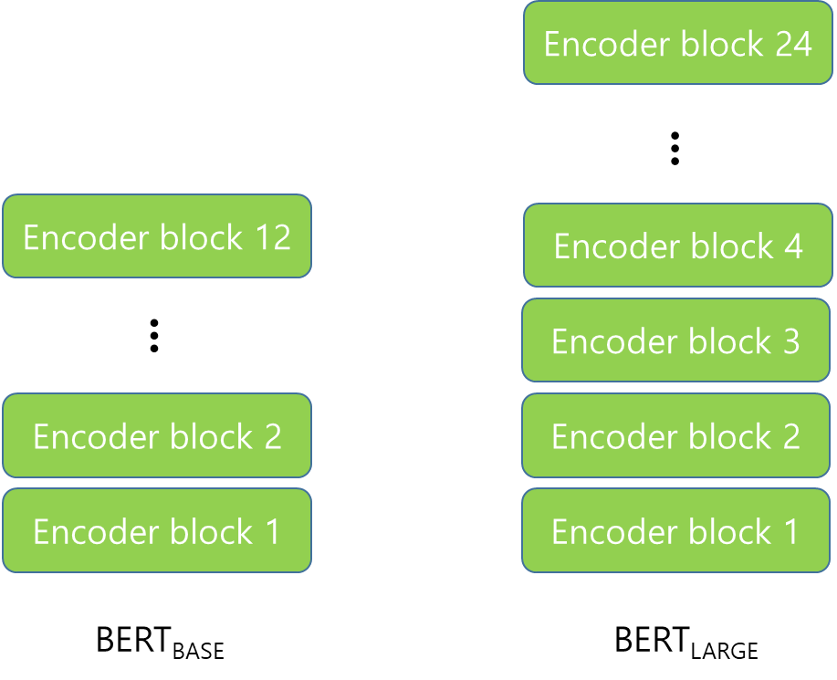
BERT의 구조
BERT의 내부 구조
각 encoder block은 Transformer의 encoder block 과 동일한 구조
하지만, 각 토큰의 hidden state 벡터는 768차원

Slide 8
BERT 학습
아래 두 가지 작업을 수행하면서 토큰들의 임베딩 정보와 모형의 파라미터를 학습
작업의 종류
Masked language model (MLM)
입력된 데이터를 구성하는 토큰 중에서 일부의 토큰을 비워놓고 (mask처리하고) 해당 단어를 맞히는 작업
Next Sentence Prediction (NSP)
입력된 두 개의 문장이 서로 연속된 문장인지 그렇지 않은지를 맞히는 것
분류의 문제라고 생각할 수 있음

Slide 9
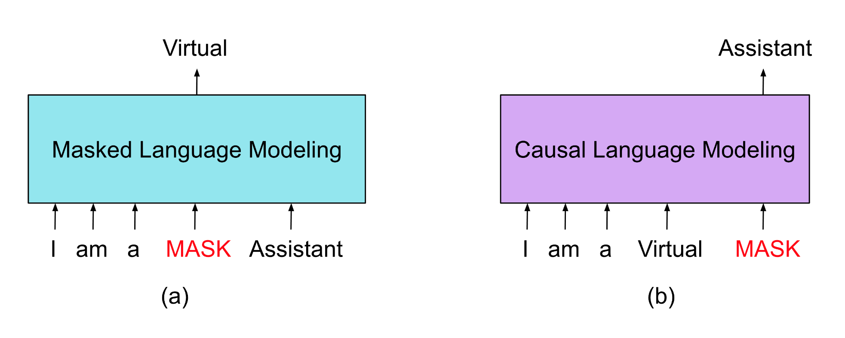
BERT 학습
Masked LM (a) vs. Causal LM (b)

Slide 10
BERT 학습
MLM
입력되는 데이터를 구성하는 토큰 중에서 15%를 랜덤하게 선택하고, 해당 토큰들에 대해 아래 작업 수행
마스킹 방법
이 중 80% 만 실제로 [MASK]로 대체
10%는 임의의 단어로 대체
10%는 원래 단어로 대체
주된 이유 ⇒ 실제 분석을 위한 fine-tuning시에는 [MASK] 토큰이 사용되지 않음, 이러한 mismatch를 어느 정도 해결하기 위해서
대체된 토큰에 대해서 BERT에서 출력되는 hidden state 벡터에 FNN과 softmax 층을 적용하여 비용함수 계산

Slide 11
BERT 학습
MLM 과정의 구체적인 예
예) 입력 시퀀스 → 'my dog is cute and it has a short tail‘
입력 시퀀스를 구성하고 있는 토큰들 중에서 masking을 위해 임의로 선택된 15%에 해당하는 토큰이 'cute'라고 가정
해당 문장이 학습에서 사용되는 정도를 100이라고 가정하면,
그중 80%를 [MASK] 토큰으로 대체: 예) 'cute' → [MASK]
10%를 임의의 토큰으로 대체: 예) ‘cute' → 'your'
10%를 원래의 토큰으로 대체: 예) ‘cute' → ‘cute‘
해당 토큰에 대한 hidden state vector를 이용해서 예측

Slide 12
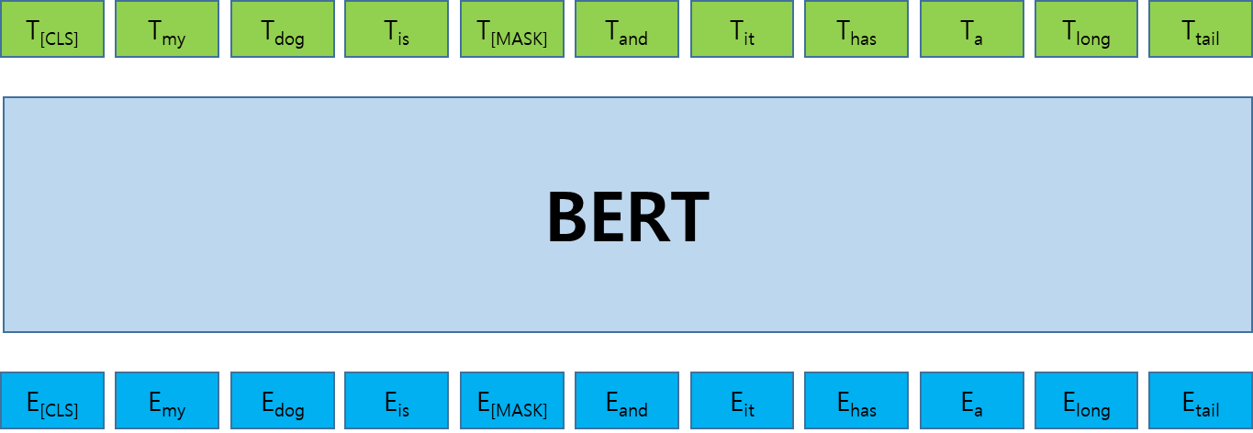
BERT 학습
입력 데이터: [CLS] my dog is [MASK] and it has a long tail [SEP]
BERT를 통해서 각 토큰에 대한 hidden state 정보가 출력
이 벡터 정보를 이용해서 정답 단어 예측

Slide 13
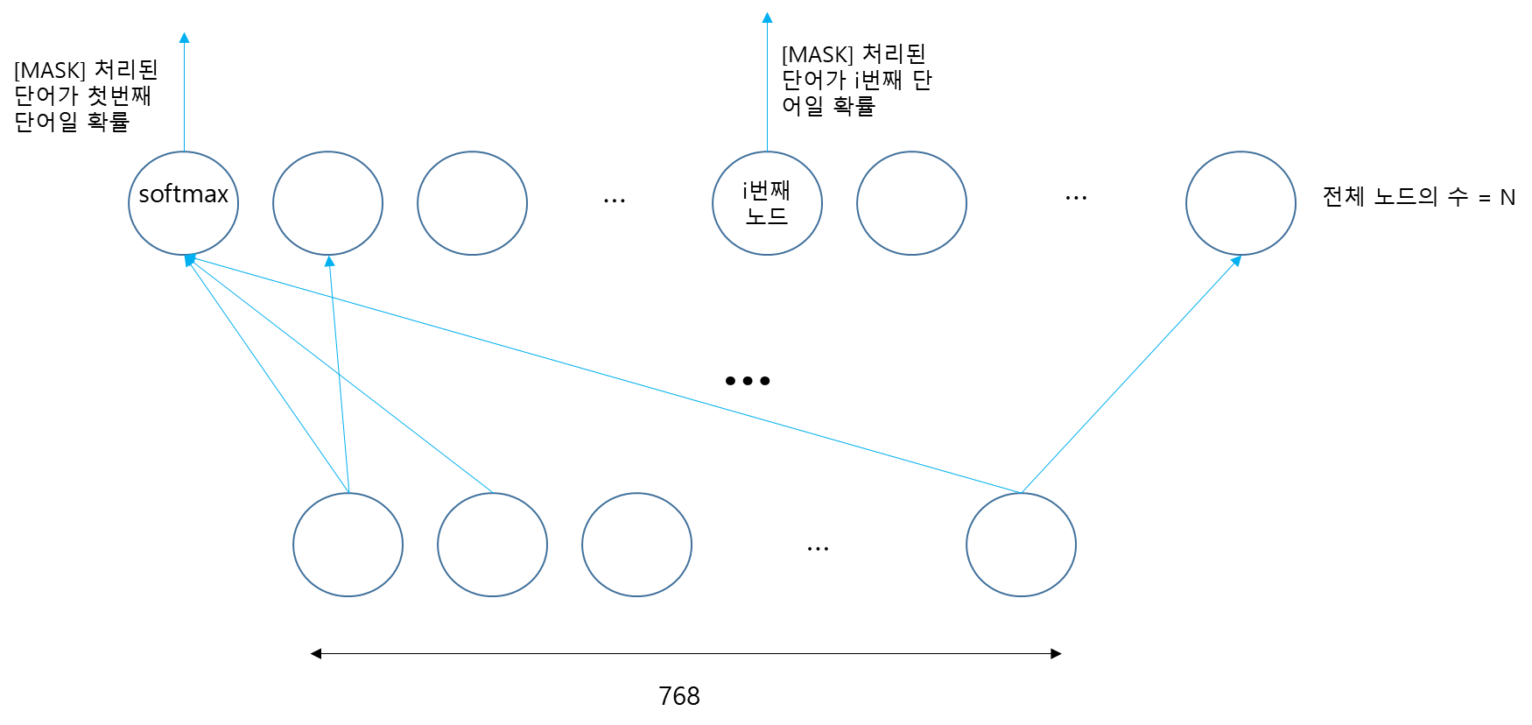
BERT 학습
MLM 과정의 구체적인 예 (cont’d)
앞의 결과 중에서 [MASK] 토큰에 대한 결과인 T[MASK]를 softmax 활성화 함수의 입력값으로 전달
T_{[MASK]}는 768차원의 벡터
Vocabulary size = N

Slide 14
BERT 학습
Next Sentence Prediction (NSP)
두 개의 문장을 입력 받아서, 실제로 두 개의 문장이 연속된 문장들인지, 그렇지 않은지를 예측
이진 분류 문제 (Binary classification)
연속된 문장이면, Label = 'isnext‘
아니라면, Label = ‘notnext’
Example | Label
[CLS] the man went to [MASK] store [SEP] he bought a gallon [MASK] milk [SEP] | IsNext
[CLS] the man [MASK] to the store [SEP] penguin [MASK] are flight ##less birds [SEP] | NonNext

Slide 15
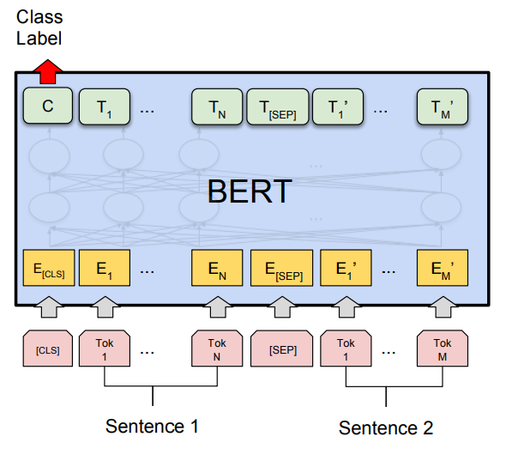
BERT 학습
Next Sentence Prediction (cont’d)
학습데이터의 50%는 실제로 연결된 두문장으로 구성이 되고, 나머지 50%에 대해서는 두 번째 문장으로 랜덤하게 선택된 문장이 사용
[CLS]의 hidden state인 C가 사용됨

Slide 16
BERT fine-tuning
Use of the pre-trained BERT model for several downstream tasks
Examples of such downstream tasks used in the paper
Paraphrasing
Natural language inference, a.k.a., entailment
자연어 추론이란? 문장 A(premise)가 주어졌을 때 또 다른 문장 B(hypothesis)가 문장 A에 의해 추론될 수 있는 것인지(entailment), 문장 A와 모순된 것인지(contradiction), 아니면 참/거짓을 알 수 없는 것인지(neutral)인지를 판단하는 것을 의미
Question-answering
Text classification (e.g., sentiment analysis)
사용된 학습데이터셋
GLUE (General Language Understanding Evaluation), SQuAD (Stanford Question Answering Dataset), SWAG (Situations With Adversarial Generations, for NLI task)
GLUE는 여러개의 dataset 포함 ⇒ Entailment 관련 데이터셋인 MNLI (Multi-Genre Natural Language Inference), 질의-응답 데이터셋인 QNLI (Question Natural Language Inference), 감성분석 데이터셋인 SST-2 (Stanford Sentiment Treebank) 등

Slide 17
BERT fine-tuning
각 토큰의 어떠한 hidden state 벡터 정보를 사용하는가?
BERT_{BASE}의 경우, 12개의 encoder block를 사용
각 encoder block에서 각 토큰에 대해서 768차원의 hidden state 벡터 정보를 출력 ⇒ 그렇다면, 각 단어마다 (혹은 토큰마다) 12개의 hidden state 벡터가 존재
그럼 최종적으로 각 단어의 임베딩 벡터로 우리는 무엇을 사용하면 될까요?
BERT 논문에서는 마지막 4개의 encoder block에서 출력하는 hidden state 정보들을 사용하였음

Slide 18
BERT에서의 단어 embedding
Context-based embedding
Word2vec이나 FastText의 경우도 문맥 정보 (즉, 주변 단어 정보)를 사용하기는 하나, 한계 존재
즉, 동음이의어를 구분하지 못함
예) '나는 과일 중에서 사과를 좋아합니다'에서의 사과와 '내가 어제일에 대해서 너에게 사과 할게'에서의 사과는 다른 의미를 갖는 단어들이지만 word2vec 경우는 동일한 임베딩 정보를 출력
BERT의 경우는 단어의 의미에 따라 다른 embedding vector (즉, hidden state vector) 출력
주변 단어의 정보를 사용하는 self-attention 방법을 사용하여 hidden state 벡터 정보를 계산하기 때문
추가적으로 positional embedding 정보도 사용

Slide 19
Python coding
BERT를 사용해서 단어 임베딩 정보 얻기
Hugging Face에서 제공하는 Transformers 사용하기
https://huggingface.co/transformers/
pip install transformers
Transformer 기반의 알고리즘 구현
BERT의 경우에도 downstream task가 무엇인지에 따라서 사용할 수 있는 클래스가 별도로 존재
https://huggingface.co/transformers/model_doc/bert.html
Python code: “BERT_word_embeddings_TF.ipynb” 참고

Slide 20
Python coding
BERT_word_embeddings_TF.ipynb
입력 텍스트 데이터 준비
text = "These days word embeddings are important.“
Tokenization
WordPiece Tokenizer 사용
tokenized_text = tokenizer.tokenize(text)
결과 ⇒ ['these', 'days', 'word', 'em', '##bed', '##ding', '##s', 'are', 'important', '.']
embeddings ⇒ 'em', '##bed', '##ding', '##s‘
WordPiece는 30000개 정도의 토큰으로 구성된 어휘사전을 사용

Slide 21
Python coding
BERT_word_embeddings_TF.ipynb
WordPiece tokenizer 작동 방식
일단 하나의 단어가 어휘 사전에 있는지를 확인
만약 없다면 해당 단어를 subword로 split, 그렇게 쪼갠 결과인 단어의 일부가 해당 어휘 사전에 있다면 그 것을 하나의 토큰으로 간주
만약 그렇게 해서도 찾지 못한 단어 혹은 단어의 일부는 더 쪼개서 개별 문자로 구분
그렇게 찾아진 subword나 character가 다른 단어의 일부인 경우에는 앞에 ##를 붙여서 표현

Slide 22
Python coding
BERT_word_embeddings_TF.ipynb
동음이의어의 임베딩 벡터가 다르게 됨
text1 = "After stealing money from the bank vault, the bank robber was seen fishing on the Mississippi river bank.“
inputs = tokenizer(text1, return_tensors="tf", max_length=100, padding='max_length')
inputs.keys()
dict_keys(['input_ids', 'token_type_ids', 'attention_mask'])
input_ids: 토큰 아이디
token_type_ids: 문장 아이디
attention_mask: 토큰 or 마스킹

Slide 23
Python coding
BERT를 이용한 감성분석: 영어
방법1: Feature-based approach
BERT_En_movie_review_sentiment_feature_based.ipynb
이를 위해서는 Tensorflow 기반의 BERT 모형 사용 (TFBertModel)
방법2: Fine-tuning approach
BERT_En_movie_reviews_sentiment_fine_tuning.ipynb

Slide 24
Python coding
BERT를 이용한 감성분석: 한글
크게 2가지 방법 존재
방법1: BERT의 다국어(multilingual) 버전 이용하는 것
BERT_multi_Kor_movie_reviews_sentiment_feature_based.ipynb
BERT_multi_Kor_movie_reviews_sentiment_fine_tuning.ipynb
방법2: 한글 학습데이터를 이용해서 학습한 모형을 사용하는 것
KoBERT, KcBERT, KLUE-BERT 등
BERT_Kor_movie_reviews_sentiment_fine_tuning_KcBERT.ipynb
BERT_Kor_movie_reviews_sentiment_fine_tuning_KLUE.ipynb
KcELECTRA
ELECTRA를 설명한 후 코드 설명

Slide 25
Variants of BERT
다음과 같은 변형된 버전 존재
ALBERT: A Lite version of BERT
Cross-layer parameter sharing
Factorized embedding layer parameterization
RoBERTa: Robustly Optimized BERT-Pretraining Approach
정적 마스킹 (static masking)이 아닌 동적 마스킹 (dynamic masking) 방법 사용
더 많은 학습 데이터 사용
NSP (next sentence prediction) task를 사용하지 않음
WordPiece tokenizer가 아닌 byte-level Byte-Pair Encoding tokenizer 사용
ELECTRA: Efficiently Learning an Encoder that Classifies Token Replacements Accurately
MLM 대신 Replaced Token Detection (RTD)이라고 하는 작업을 통해서 학습
NSP 작업은 학습에서 사용하지 않음
DeBERTa
토큰의 인코딩과 위치 인코딩을 더하지 않고 구분해서 사용 (Disentangled Attention)
지식 증류 기반
DistilBERT 등

Slide 26
Q & A

